Slide 1
מערכת שידורים לאומית

Slide 2
סגירות שפות חופשיות הקשר
מודלים חישוביים, י"א
שם המורה: גד לידרור
מורה בודקת:

Slide 3
מה נלמד היום
נסרוק את ארבעת משפחות השפות שלמדנו:
סופיות
רגולריות
חופשיות הקשר
שאינן חופשיות הקשר
נבדוק סגירות תוכנות ופעולות על כל אחת

Slide 4
Ω
שפות שאינן חופשיות הקשר
ז
שפות חופשיות הקשר
שפות רגולריות
שפות סופיות

Slide 5
בדקנו סגירות על:
סופיות
רגולריות
חופשיות הקשר
שאינן חופשיות הקשר
נבדוק עכשיו סגירות התכונות והפעולות על קבוצת השפות חופשיות ההקשר:
שרשור
משלים
הופכי (R)
⊂ - הכלה
∪ - איחוד
∩ - חיתוך

Slide 6
סגירות הכלה בשפות חופשיות הקשר
תהי L₁ חופשית הקשר, L₁ ⊃ L או L₁ ⊂ L
L₁ = {a^{n}b^{n} | n > =0} {a, b} א"ב -
L₁ ⊂ L
L = {a^{n}b^{m}c^{n}d^{m} | n >= 0, m>=0} {a, b, c, d} א"ב -
L1 ⊃ L
L = {ab} {a, b} א"ב -
אין סגירות של הכלה, בהקשר לשפות חופשיות הקשר

Slide 7
סגירות איחוד בשפות חופשיות הקשר
תהיינה L₁, L₂ חופשיות הקשר. L₁ ∪ L₂ חופשית הקשר!
ההוכחה זהה להוכחה על שפות רגולריות (בתוספת קטנה של המחסנית)
L₁
p₀
p₁
…
p₀
L₂
p₀
p₁
…
יש סגירות של איחוד, בהקשר לשפות חופשיות הקשר

Slide 8
סגירות חיתוך בשפות חופשיות הקשר
נראה דוגמה שאינה שומרת סגירות בהקשר של שפות חופשיות הקשר.
L₁ = {a^{n}b^{n}c^{m} | n > =0, m>=0} {a, b, c} א"ב -
L₂ = {a^{n}b^{m}c^{m} | n > =0, m>=0} {a, b, c} א"ב -
L = L₁ ∩ L₂ = {a^{n}b^{n}c^{n} | n > =0}
L אינה חופשית הקשר!
אין סגירות של חיתוך, בהקשר לשפות חופשיות הקשר

Slide 9

סגירות משלים בשפות חופשיות הקשר
נראה דוגמה שאינה שומרת סגירות בהקשר של שפות חופשיות הקשר.
L = {a^{n}b^{m}c^{k} | n ≠ m, n ≠ k, m ≠ k } {a, b, c} א"ב -
$\overline{L}$ = {a^{n}b^{m}c^{k} | n = m = k } = {a^{n}b^{n}c^{n}}
$\overline{L}$ אינה חופשית הקשר!
אין סגירות של משלים, בהקשר לשפות חופשיות הקשר

Slide 10
סגירות שרשור בשפות חופשיות הקשר
תהיינה L₁, L₂ חופשיות הקשר. L₁ ⋅ L₂ חופשית הקשר!
ההוכחה זהה להוכחה על שפות רגולריות (בתוספת קטנה של המחסנית)
L₁
L₂
q₀
q₁
…
q_{n}
q₀
q₁
…
יש סגירות של שרשור, בהקשר לשפות חופשיות הקשר

Slide 11
סגירות הופכי (R) בשפות חופשיות הקשר
ההוכחה דומה להוכחה על שפות רגולריות אבל לא נעשה אותה פה.
ננסה 'להרגיש' איך יראה תהליך בניה של האוטומט שיתאר את R(L).
נהפוך את כל המסלולים (נהפוך את כיווני החיצים) כך שהמצב המקבל יהיה המצב ההתחלתי, והמצב ההתחלתי יהיה המצב המקבל.
נחליף את פעולות ה push וה pop.
בהוכחה הפורמלית יש צורך לבדוק איך להחליף push של מספר אותיות ועוד פרטים שכאמור, לא נטפל בהם כאן.
קיבלנו אוטומט מחסנית סופי המקבל את R(L).
יש סגירות של הופכי R(L), בהקשר לשפות חופשיות הקשר

Slide 12
מה לגבי שפות שאינן חופשיות הקשר וסגירות?
ראינו ששפות חופשיות הקשר הינן כל השפות שאפשר לבנות עבורן אוטומט מחסנית.
ראינו שעבור שפות שאינן חופשיות הקשר, ניתן לבנות מכונת טיורינג שתקבל אותן.
ומה הקשר של שפות שאינן חופשיות הקשר לנושא הסגירות?
נצא להפסקה בת 10 דקות

Slide 13
הפסקה !!!

Slide 14
בדקנו סגירות על:
סופיות
רגולריות
חופשיות הקשר
שאינן חופשיות הקשר
לא נלמד סגירות בהקשר לשפות שאינן חופשיות הקשר אבל בכל זאת נגיד על זה כמה מילים...

Slide 15
Ω
שפות שאינן חופשיות הקשר
ז
שפות חופשיות הקשר
שפות רגולריות
שפות סופיות

Slide 16
סגירות תכונות ופעולות בשפות שאינן חופשיות הקשר
אילו שפות אינן נכללות ב"שפות שאינן חופשיות הקשר"?
שפה שאינה חופשית הקשר הינה שפה שאי אפשר לבנות עבורה אוטומט מחסנית סופי שמקבל אותה ורק אותה.
שימו לב – הגדרת קבוצת השפות "שאינן חופשיות הקשר" הוא המשלים של השפות "חופשיות ההקשר"
שפות שאינן מקבוצת השפות ש"אינן חופשיות הקשר", הן ... שפות חופשיות הקשר.
שפות שאינן חופשיות הקשר
Ω
ז
שפות חופשיות הקשר
לא נדון בסגירות פעולות תחת שפות שאינן חופשיות הקשר -
לא בחומר הלימוד
שפות רגולריות
שפות סופיות

Slide 17
מתי ואיך נשתמש בידע שלנו לגבי שפות וסגירות
שאלה מהסוג "הוכיחו שהשפה רגולרית"
ניתן לענות באחת מהדרכים הבאות:
נבנה עבורה אוטומט סופי
נבדוק אם השפה סופית. אם היא סופית, כמו שהוכחנו, היא רגולרית.
אם סופיות השפה אינה ברורה, ניתן להראות שמספר האותיות במילה הוא סופי (וכמובן הא"ב סופי) ולכן מספר הצרופים האפשרי (מספר המילים) – סופי.
נחלק את השפה לשפות "קטנות" יותר, אשר מרכיבות את השפה על ידי פעולות השומרות על סגירות. יש לציין במפורש מהן אותן שפות "קטנות“ להראות על כל אחת מהן שהיא רגולריות ולציין עבור כל הפעולות המרכיבות את השפה שהן סגורות בהקשר לרגולריות

Slide 18
מתי ואיך נשתמש בידע שלנו לגבי שפות וסגירות
שאלה מהסוג "הוכיחו שהשפה לא רגולרית"
הוכחת אי רגולריות של שפה נסקרה במצגות הקודמות והיא מעט ארוכה. ברוב המקרים תתבקשו לנמק (≠להוכיח).
כדי לנמק מדוע שפה אינה רגולרית, יש להראות שני חלקים בשפה התלויים ביניהם תלות אינסופית.
הדוגמה "הקלאסית" –
L₁ = {a^{n}b^{n} | n >=0} {a, b} א"ב -

Slide 19
תרגיל
נתונות השפות :
א. האם השפה L₁ רגולרית? נמקו.
ב. האם השפה L₂ רגולרית? נמקו.
L₁ = {a^{n}b^{m} | n = 3 * m} {a, b} א"ב -
L₂ = {a^{n}b^{m} | m = n mod 3} {a, b} א"ב -
השפה L₁ לא רגולרית משום שישנה תלות אינסופית בין מספר ה a בתחילת השפה למספר ה b בסופה, כך שמספר ה a יהיה גבוה פי 3 ממספר ה b
תשובה:
השפה L₂ היא שפה רגולרית משום שמספר ה b
בסוף המילה יהיה אחת משלוש אפשרויות (0, 1, 2) ולכן לא קיימת תלות אינסופית בין
שני חלקים בשפה
תשובה:

Slide 20
מתי ואיך נשתמש בידע שלנו לגבי שפות וסגירות
שאלה מהסוג "הוכיחו שהשפה חופשית הקשר"
ניתן לענות באחת מהדרכים הבאות:
נבנה עבורה אוטומט מחסנית סופי
נחלק את השפה לשפות "קטנות" יותר, אשר מרכיבות את השפה על ידי פעולות השומרות על סגירות. יש לציין במפורש מהן אותן שפות "קטנות“ להראות על כל אחת מהן שהיא חופשית הקשר ולציין עבור כל הפעולות המרכיבות את השפה שהן סגורות בהקשר לרגולריות
שימו לב שמדובר על סגירות בהקשר לשפות חופשיות הקשר (ולא בהקשר של שפות רגולריות)
הוכחה ששפה היא אינה חופשית הקשר - לא בחומר הלימוד.

Slide 21
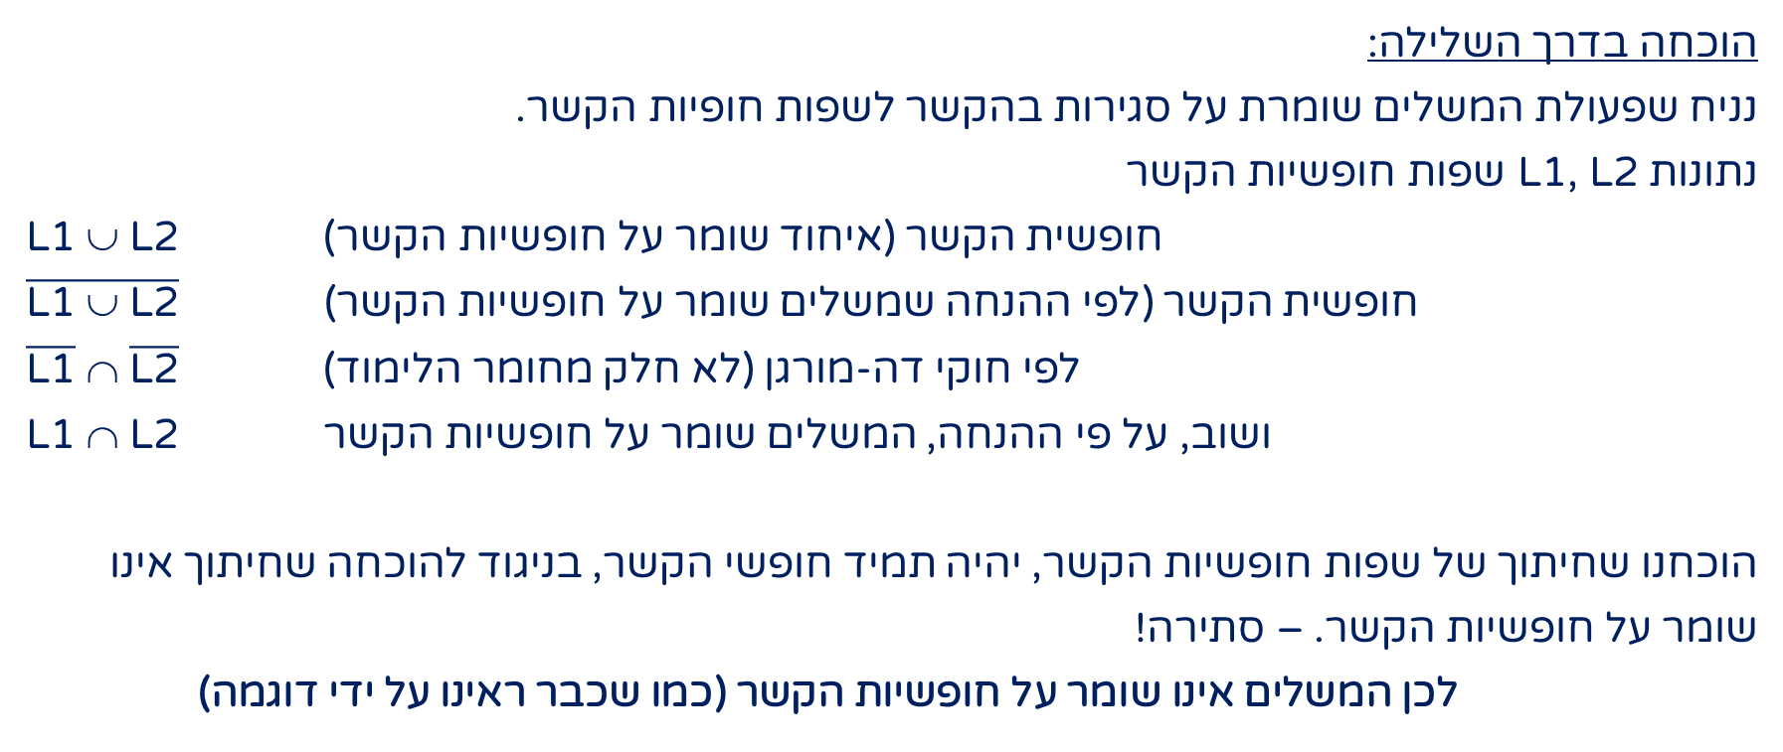
נבחן הוכחה המשתמשת בכלים שלמדנו: פעולת המשלים סגורה בהתייחס לשפות חופשיות הקשר
הוכחה בדרך השלילה: נניח שפעולת המשלים שומרת על סגירות בהקשר לשפות חופיות הקשר. נתונות L1, L2 שפות חופשיות הקשר
L1 ∪ L2 חופשית הקשר (איחוד שומר על חופשיות הקשר)
$\overline{\text{L}\text{1 }\text{∪} \text{L}\text{2}}$ (לפי ההנחה שמשלים שומר על חופשיות הקשר)חופשית הקשר
$\overline{\text{L}\text{1}}$ ∩ $\overline{\text{L}\text{2}}$ לפי חוקי דה-מורגן (לא חלק מחומר הלימוד)
L1 ∩ L2 ושוב, על פי ההנחה, המשלים שומר על חופשיות הקשר
הוכחנו שחיתוך של שפות חופשיות הקשר, יהיה תמיד חופשי הקשר, בניגוד להוכחה שחיתוך אינו שומר על חופשיות הקשר. – סתירה!
לכן המשלים אינו שומר על חופשיות הקשר (כמו שכבר ראינו על ידי דוגמה)

Slide 22
נשים לב ש...
שפה חופשית הקשר היא שפה שאפשר לתאר אותה באמצעות אוטומט מחסנית.
אוטומט המחסנית יכול להיות דטרמיניסטי או לא דטרמיניסטי
כל שפה רגולרית היא חופשית הקשר (כי ניתן לבנות לה גם אוטומט מחסנית - פשוט להוסיף בכל המעברים הוצאה של ⊥ והכנסה של ε)
יש אינסוף שפות:
סופיות
רגולריות
חופשיות הקשר
שאינן חופשיות הקשר

Slide 23
תרגיל
האם השפה היא חופשית הקשר? כל השפות מעל הא"ב {a, b, c}
L₁ = {a^{n}b^{n}c^{n} | n > 0}
L₁ - אינה חופשית הקשר
L₂ = {#a = #b = #c}
L₂ - אינה חופשית הקשר
L₃ = {#a ≠ #b ≠ #c}
L₃ - אינה חופשית הקשר
L₄ = {w R(w) w }
L₄ - אינה חופשית הקשר

Slide 24
סיכום
הגדרנו עוד שתי קבוצות של שפות
שפות חופשיות הקשר
שפות שאינן חופשיות הקשר
מצאנו אילו פעולות שומרות על סגירות בשפות חופשיות הקשר
תרגלנו אוטומטים המתארים שפות חופשיות הקשר ושפות שאינן חופשיות הקשר

Slide 25

שימוש ביצירות מוגנות בזכויות יוצרים ואיתור בעלי זכויות
השימוש ביצירות במהלך שידור זה נעשה לפי סעיף 27א לחוק זכות יוצרים, תשס"ח-2007. אם הינך בעל הזכויות באחת היצירות, באפשרותך לבקש מאיתנו לחדול מהשימוש ביצירה, זאת באמצעות פנייה לדוא"ל rights@education.gov.il

